Slide 1

进程管理
后盾网 人人做后盾
www.houdunwang.com
后盾网 2011-2014

Slide 2
普通进程与服务
普通进程
  有些程序执行完就结束了，比如find、cat等命令产生的进程，即为普通进程
服务
  某些进程会一直执行，比如mysql、apache，那么这种常驻内存的进程就叫服务

Slide 3
终止进程
正常关闭进程 kill 2388
强制关闭进程 kill -9 2011

Slide 4
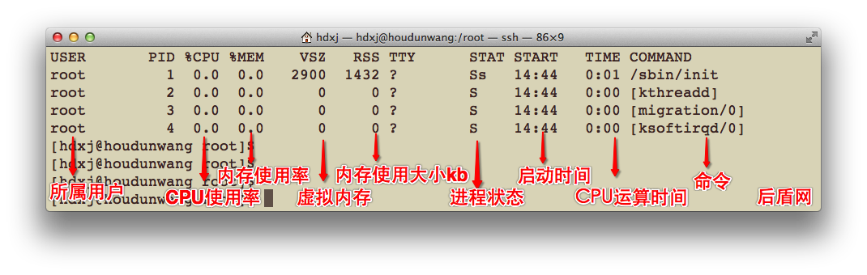
查看所有进程
查看所有进程 ps aux | more

Slide 5
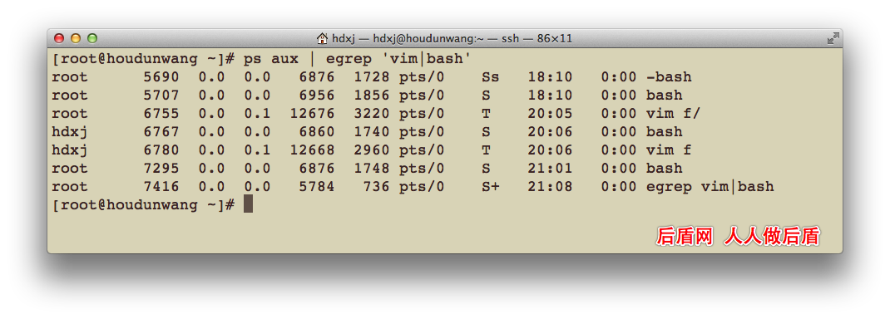
筛选查看进程
筛选查看进程

Slide 6
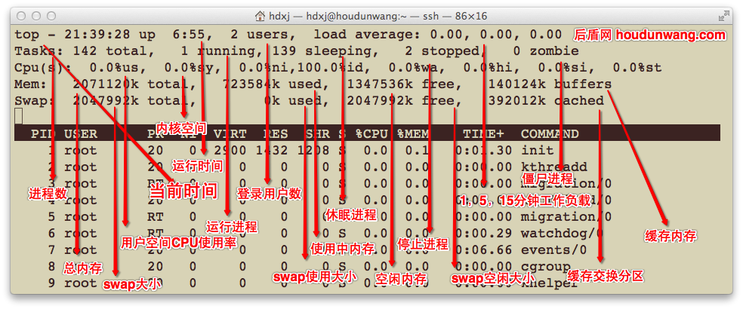
动态查看进程 top命令
用户空间 运行应用程序
内核空间 Linux 操作系统和驱动程序
Linux为了加快运行速度，将最近使用的文件数据缓存起来，再次使用此文件时直接读取内存，速度很快。

Slide 7
top命令参数
top运行中按?获得帮助
按CPU使用率排序 top运行中按P
按内存占用排序 top运行中按M
按PID排序 top运行中按N
离开top top运行中按q

